Slide 1
ОШ “Десанка Максимовић”, Зајечар Пројекат: Дан школе на даљину ФИЛМ ЗАМИСЛИ...И ТО ЋЕ ПРОЋИ

Slide 2
Идеја
Драмска дружина наше школе активно и успешно ради већ више од 10 година и, између осталог, редовно приређује представе поводом Дана школе. Ове године, у условима ванредног стања и изолације, били смо свесни да ће наши ученици и родитељи остати ускраћени за још један такав ужитак,па је добро уиграна екипа наставника -Стевана Јовановића и Лидије Миленковић, наставника српског језика, као и Бранкице Потић, наставнице енглеског језика решила да предложи ученицима снимање филма, уместо представе за Дан школе. Ученици су идеју прихватили са одушевљењем.
Окосницу сценарија за филм, замишљен као један наставни дан учења на даљину, написало је ово троје наставника, а ученици, који су имали онлајн приступ документу, такође су обогатили текст својим идејама.
Имајући на уму, узраст, способности и индивидуалне склоности наших ученика, али и различиту техничку опремљеност, договорили смо се са њима и њиховим родитељима о подели задужења и улога.
Комплетна комуникација између свих реализатора филма одвијала се на даљину- преко телефона, Вибера, Месинџера и имејла.

Slide 3
Рад на тексту

Slide 4
Циљеви пројекта
У условима изолације и одвијања наставе на даљину, осетили смо потребу да ученицима кроз овај филм пружимо додатну подршку да преброде тешка времена и јачамо осећај заједништва и припадности школи, који је и иначе итекако присутан међу нашим ђацима и наставницима.
Поред тога, настојали смо да подстакнемо развијање креативности и дигиталне компетенције како ученика, тако и наставника.
Укључивши у пројекат и родитеље, намера нам је била да и њих укључимо у рад школе на креативан начин.
Поред свега тога, овим јединственим начином обележавањем Дана школе, циљ нам је био да је промовишемо у граду и шире, али и да истакнемо значај образовања, солидарности, хуманости, породичних вредности и здравих стилова живота, управо због кризних времена која су погодила читав свет.

Slide 5
Реализација пројекта
Пројекат је реализован за око две седмице.
Прва фаза је подразумевала рад на тексту, поделу задужења и улога. У овој фази, ученици су уз минималне инструкције наставника , уз помоћ својих породица снимали клипове са својим сценама, када су показали висок ниво креативности, јер су на постојећи текст додавали и бројне маестралне импровизације, бринули сами о костимима и сценографији. Неке од клипова су сами ученици, или уз помоћ својих породица, и монтирали и тако готове их прослеђивали наставницима. Моја улога била је да сав материјал разврставам по фолдерима, ради лакше монтаже на крају. Осим тога, колеге и ја смо по потреби давали смернице ученицима како да неку сцену одглуме, или како да превазилазе техничке проблеме.

Slide 6
Друга фаза пројекта подразумевала је одабир музичких нумера и остваривање сарадње са локалном телевизијом и зајечарским музичарима, кaо и монтажу филма.
Са посебним поносом можемо да истакнемо да је у реализацији два спота, “Химне Десанки” (текст и композиција- Гордана Вељковић, наша наставница музичке културе) и обради песме “Imagine” Џ. Ленона, а оба су снимљена на даљину, поред наших ученика , учествовало и 16 бивших ђака наше школе, сада средњошколаца и студената, као и већ свршених студената, а под вођством наше наставнице немачког језика, Александре Стојановић, док је спотове монтирао музичар Ивица Поповић.
За монтажу већег дела филма био је задужен ученик 6. разреда, Петар Радосављевић, док је коначну монтажу и продукцију филма урадила локална телевизија Т1.

Slide 7
Филм „Замисли… и то ће проћи“ доживео је своју премијеру тачно у 11 сати, у суботу, 16. маја, када су га ученици могли одгледати преко школског сајта, који је за ову прилику добио ново, празнично рухо, и тога дана у целини је био посвећен животу и делу песникиње Десанке Максимовић, чији рођендан школа прославља.
За тај нови имиџ сајта заслужни су наставници Игор Василијић, наставник математике, Дејан Трифуновић, наставник техничког образовања, Браниша Ђорђевић, наставник ликовне културе, као и наставница Лидија Миленковић, што само сведочи о томе да иза сваког успешног подухвата, поготову у образовању, стоји заједнички рад и партнерски однос наставника, ђака, родитеља и локалне заједнице.
https://osdesankazajecar.edu.rs/ https://www.youtube.com/watch?v=2iOu3sw-HqI&t=478s

Slide 8
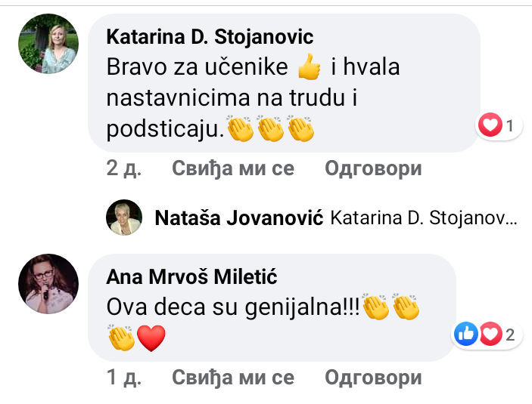
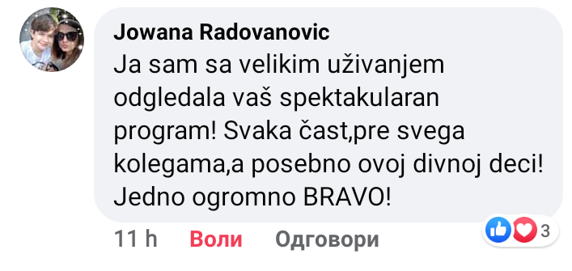
Евалуација пројекта
Евалуација пројекта је у току, кроз упитнике прослеђене ученицима и родитељима и подаци ће бити обрађени.
Оно што већ имамо су реакције публике- готово 1800 прегледа филма на Youtube-у, као и бројни позитивни коментари на друштвеним мрежама.
Неколико локалних интернет портала поделило је чланак о нашем несвакидашњем начину обележавања Дана школе.

Slide 9
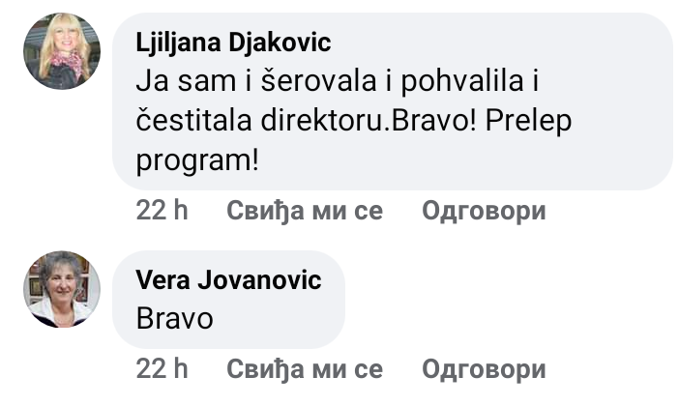
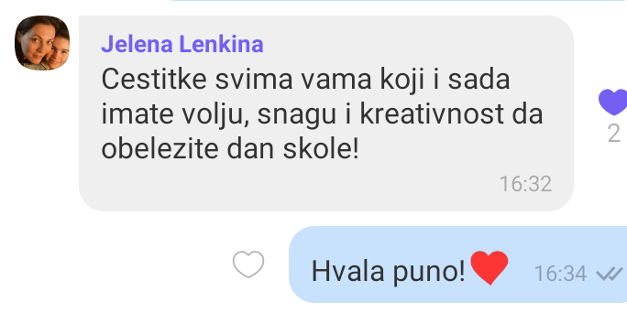
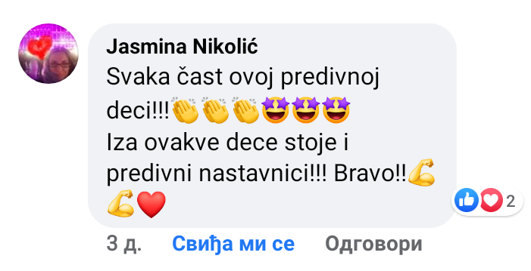

Slide 10
Наш dream team Лидија Миленковић, Стеван Јовановић и Бранкица Потић

